Slide 1
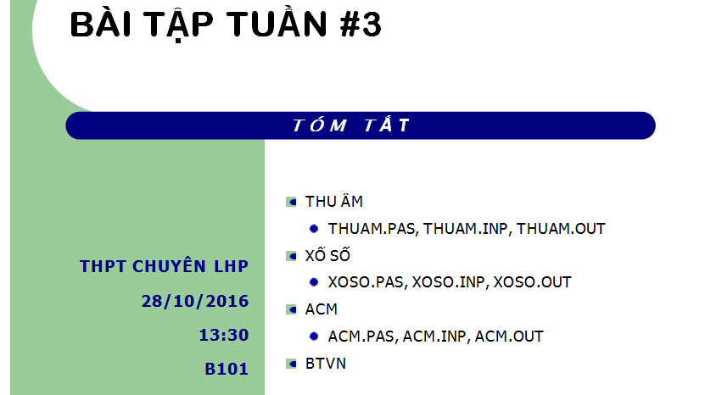

Slide 2
Thu Âm
Cho đoạn âm chiều dài n, giới hạn nhiễu c.
Liệt kê các đoạn âm tĩnh có chiều dài m.
(1≤ n ≤ 10⁶), m (1≤ m ≤10⁴), c (0≤ c ≤10⁴)
Đoạn âm tĩnh có chiều dài m khi: max(a_{i},…,a_{i+m-1}) – min(a_{i},…,a_{i+m-1}) ≤ c
Có thể sử dụng CTDL Cây phân đoạn (Segment tree)
Còn giải pháp nào khác?

Slide 3

Thu Âm
Min [i,j]= Min(Min_Suffix(i), Min_Prefix(j))

Slide 4
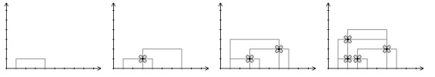
Xổ Số
Cho biết các lần quay thưởng trong N ngày. (1≤ N ≤ 100 000) (1≤ L < R ≤ 100 000)
Cho biết số lượng số trúng thưởng theo từng ngày tương ứng.
Có thể sử dụng cây BIT?
Còn cách tiếp cận khác?
Theo từng Block

Slide 5
Update a Range in BIT
# Add v to A[p]
update(p, v):
for (; p <= N; p += p&(-p))
ft[p] += v
# Add v to A[a...b]
update(a, b, v):
update(a, v)
update(b + 1, -v)

Slide 6
Xổ Số
Gọi F(a) là số lượng đường ngang của các cột đồ thị có khả năng giao với một trục dọc có tọa độ x=a
Ban đầu F(a)=0 với mọi a.
Một cột đồ thị có các trục dọc x=A và x=B sẽ tạo ra F(A) + F(B) điểm trúng thưởng.
Sau khi xuất kết quả của một đợt mở thưởng, ta sẽ đặt lại F(A)=0 và F(B)=0.

Slide 7
Xổ Số
Đoạn nằm ngang [A+1, B-1] bây giờ sẽ có khả năng phát sinh thêm điểm trúng thưởng, nên ta tăng F(x):=F(x)+1, với mọi x trong đoạn [A+1, B-1].
Ta sẽ cập nhật giá trị của F(x) theo từng đoạn
Nếu đoạn này có độ dài là 256 thì độ phức tạp O(N*[256*2+N/256])

Slide 8
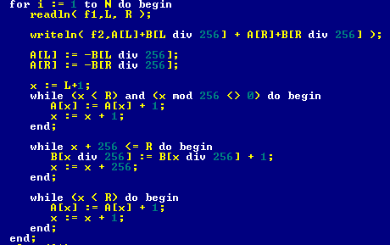

Slide 9
ACM
Cho bộ đề gồm N bài (3 ≤ N ≤ 30 000)
Biết trước ước lượng độ khó từng bài (từ 1 đến 5) của các thành viên.
Phân phối đề bằng cách chia N bài thành 3 tập liên tiếp khác rỗng
Tìm cách phân phối đề sao cho tổng độ khó là thấp nhất

Slide 10
ACM
Giả sử thứ tự thực hiện các bài tập lần lượt là Lê, Hồng, Phong
Chi phí (tổng độ khó) nhỏ nhất để chia các bài tập là bao nhiêu?
Gọi dp[task,person] là chi phí nhỏ nhất để chia các bài tập từ task đến n với person là người được chia task -1
Dp[task, person]= min[A,B]
A: truong hop person tiep tuc thuc hien task
B: truong hop next_person thuc hien task
Cần lưu ý xử lý trường hợp biên (task cuối, người cuối)

Slide 11
Homework
Topics | Homework problems
Complete seach | 624 CD | 10487 Closet sums
 | 11085 Back to 8 queen | 441 Lotto
 | 193 Graph coloring

